Slide 1
ANÁLISIS DE ESTADOS FINANCIEROS

Slide 2
Análisis de estados financieros
CONJUNTO DE TÉCNICAS UTILIZADAS PARA
DIAGNOSTICAR LA SITUACIÓN Y PERSPECTIVAS
DE UN NEGOCIO

Slide 3
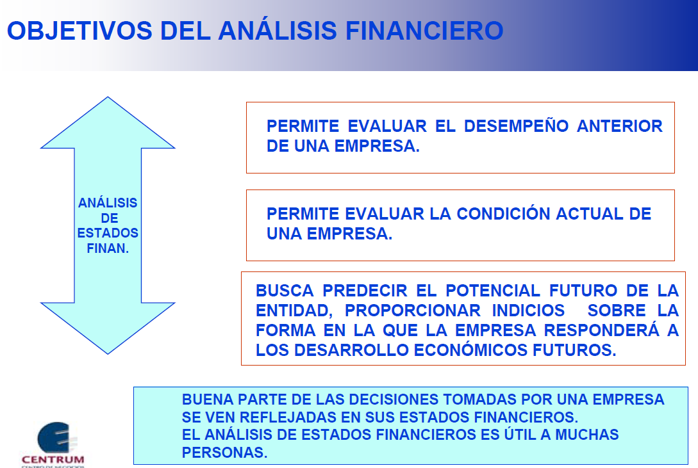
Análisis de estados financieros

Slide 4
Alcance
Entender el negocio.
  Ventas
  Clientes y proveedores
  Producción.
  Estrategia de negocio.
Rentabilidad. Análisis de la cuenta resultados (Análisis Económico)
  Crecimiento de las ventas.
  Análisis vertical.
  Ratios de rentabilidad.
Análisis del balance (Análisis Financiero)
  Ratios de liquidez y endeudamiento.
  Ratios operativos o actividad
Diagnóstico de NOF y FM

Slide 5
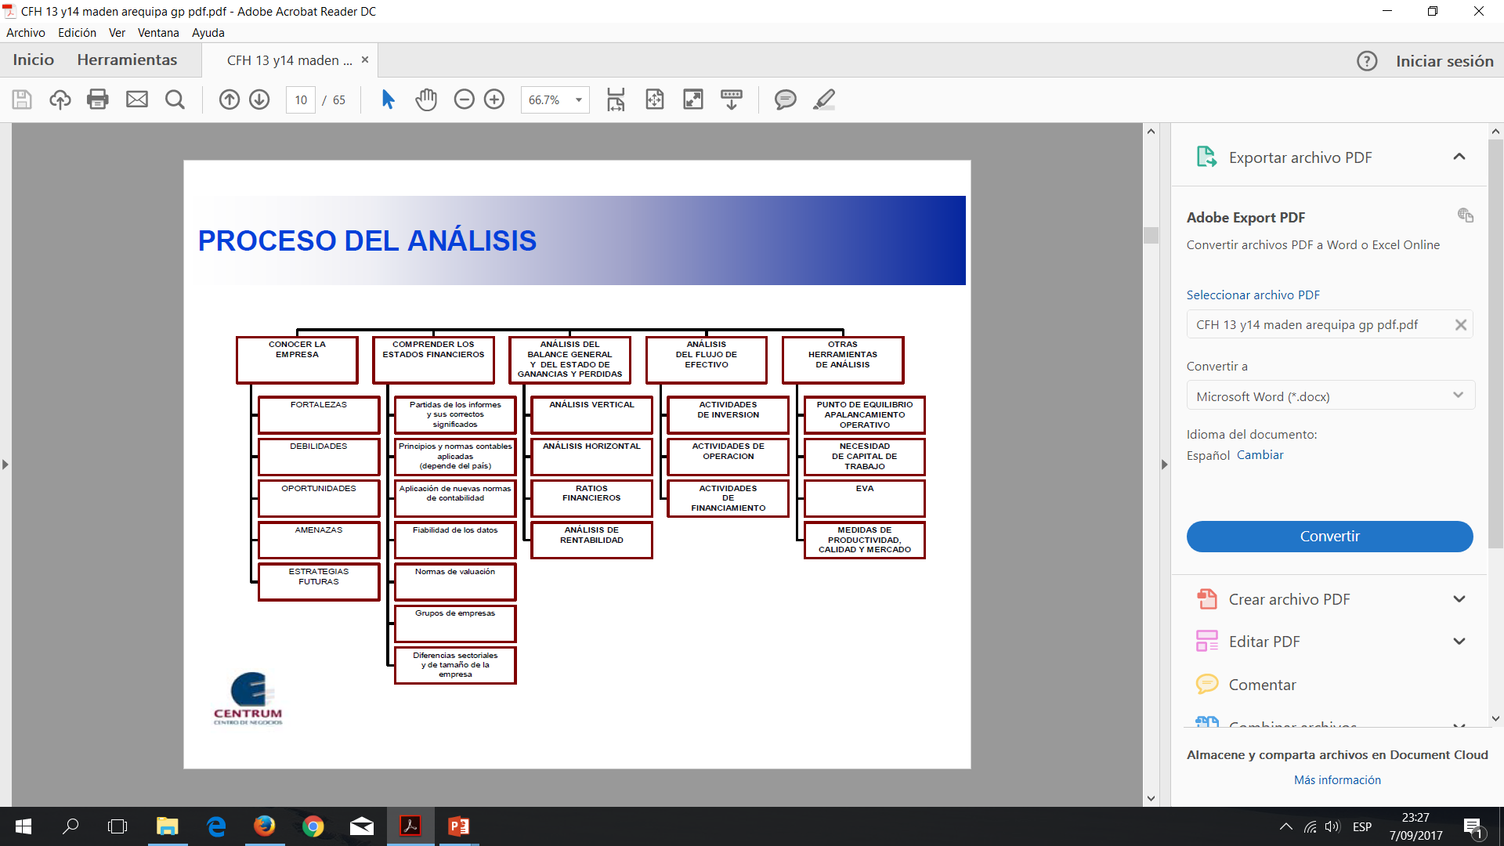
Otros aspectos

Slide 6
Análisis del estado de resultados
Examinar el crecimiento de las ventas.
Identificar los grandes números.
Estimar la rentabilidad.
Comparar con resultados del sector.
Análisis vertical.

Slide 7
Análisis del balance
Identificar los grandes números.
Alarmas: Pe. Descenso de caja, crecimiento de proveedores.
Calcular apalancamiento.
Análisis horizontal.

Slide 8
Limitaciones del análisis
􀂃 Se basa en datos históricos.
􀂃 Se basa en información al cierre de los ejercicios
􀂃 Las empresas pueden manipular los datos contables.
􀂃 El ajuste de estados financieros por inflación puede
distorsionar los resultados.
􀂃 No siempre es posible obtener datos del sector o de la
competencia de la empresa.
􀂃 Las limitaciones de la información contable.

Slide 9
Formas de análisis
Los análisis se realizan, básicamente, de dos formas:
  Dinámica: nos permite comparar el comportamiento de las variables claves a través del tiempo
  Estática: nos permite analizar variables claves dentro de un período específico analizado aisladamente

Slide 10
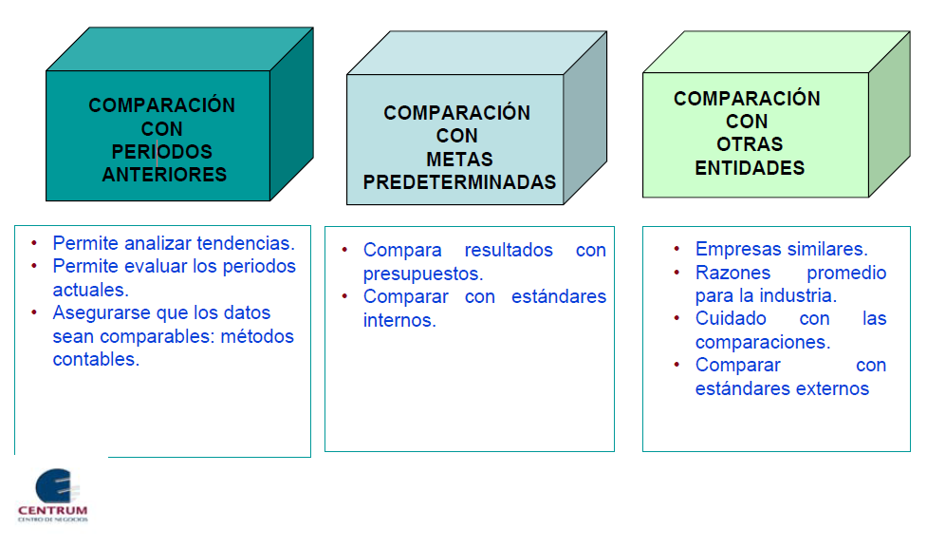
comparación

Slide 11
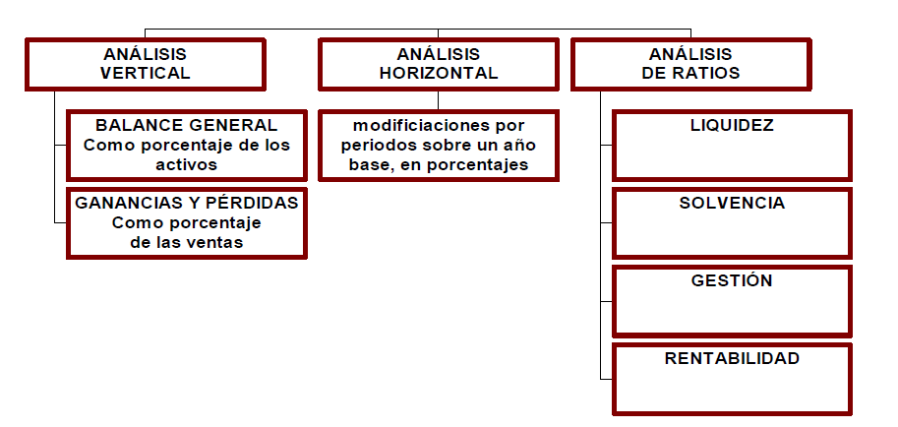
Herramientas de análisis

Slide 12
Análisis vertical
Balance
 |  |  |  | Análisis vertical
Activos | 2018 | 2019 | 2020 | 2018 | 2019 | 2020
Efectivo | 9,000 | 7,282 | 14,000 | 0.6% | 0.3% | 0.4%
Títulos | 48,600 | 20,000 | 71,632 | 3.3% | 0.7% | 2.0%
CxC | 351,200 | 632,160 | 878,000 | 23.9% | 21.9% | 25.0%
Inventarios | 715,200 | 1,287,360 | 1,716,480 | 48.7% | 44.6% | 48.8%
Activo Cte | 1,124,000 | 1,946,802 | 2,680,112 | 76.5% | 67.4% | 76.2%
AFB | 491,000 | 1,202,950 | 1,220,000 | 33.4% | 41.7% | 34.7%
-Dep. Acum. | 146,200 | 263,160 | 383,160 | 10.0% | 9.1% | 10.9%
AFN | 344,800 | 939,790 | 836,840 | 23.5% | 32.6% | 23.8%
Activo Total | 1,468,800 | 2,886,592 | 3,516,952 | 100.0% | 100.0% | 100.0%
Pasivos
CxP | 145,600 | 324,000 | 359,800 | 9.9% | 11.2% | 10.2%
NxP | 200,000 | 720,000 | 300,000 | 13.6% | 24.9% | 8.5%
OxP | 136,000 | 284,960 | 380,000 | 9.3% | 9.9% | 10.8%
Pasivo Cte | 481,600 | 1,328,960 | 1,039,800 | 32.8% | 46.0% | 29.6%
DLP | 323,432 | 1,000,000 | 500,000 | 22.0% | 34.6% | 14.2%
Pasivo Total | 805,032 | 2,328,960 | 1,539,800 | 54.8% | 80.7% | 43.8%
Acc. Pref. | - | - | - | 0.0% | 0.0% | 0.0%
Acc. Com. | 460,000 | 460,000 | 1,680,936 | 31.3% | 15.9% | 47.8%
Util. Ret. | 203,768 | 97,632 | 296,216 | 13.9% | 3.4% | 8.4%
Patrimonio | 663,768 | 557,632 | 1,977,152 | 45.2% | 19.3% | 56.2%
P&P | 1,468,800 | 2,886,592 | 3,516,952 | 100.0% | 100.0% | 100.0%

Slide 13
Análisis vertical
Estado de Resultados |  |  |  | Análisis vertical
 | 2018 | 2019 | 2020 | 2018 | 2019 | 2020
Ventas netas | 3,432,000 | 5,834,400 | 7,035,600 | 100.0% | 100.0% | 100.0%
Costos | 2,864,000 | 4,980,000 | 5,800,000 | 83.4% | 85.4% | 82.4%
Gastos | 340,000 | 720,000 | 612,960 | 9.9% | 12.3% | 8.7%
UAIIDA | 228,000 | 134,400 | 622,640 | 6.6% | 2.3% | 8.8%
Depr. | 18,900 | 116,960 | 120,000 | 0.6% | 2.0% | 1.7%
Amort. | - | - | - | 0.0% | 0.0% | 0.0%
D&A | 18,900 | 116,960 | 120,000 | 0.6% | 2.0% | 1.7%
UAII | 209,100 | 17,440 | 502,640 | 6.1% | 0.3% | 7.1%
Intereses | 62,500 | 176,000 | 80,000 | 1.8% | 3.0% | 1.1%
UAI | 146,600 | - 158,560 | 422,640 | 4.3% | -2.7% | 6.0%
Impuestos | 58,640 | - 63,424 | 169,056 | 1.7% | -1.1% | 2.4%
UDI ant DP | 87,960 | - 95,136 | 253,584 | 2.6% | -1.6% | 3.6%
Div. Pref. | - | - | - | 0.0% | 0.0% | 0.0%
UDI | 87,960 | - 95,136 | 253,584 | 2.6% | -1.6% | 3.6%
Dividendos | 22,000 | 11,000 | 55,000 | 0.6% | 0.2% | 0.8%
Ad. U.R. | 65,960 | - 106,136 | 198,584 | 1.9% | -1.8% | 2.8%

Slide 14
Análisis horizontal
Balance
 |  |  |  | Análisis horizontal
Activos | 2018 | 2019 | 2020 | 18-2019 | 2019-2020
Efectivo | 9,000 | 7,282 | 14,000 | -19.1% | 92.3%
Títulos | 48,600 | 20,000 | 71,632 | -58.8% | 258.2%
CxC | 351,200 | 632,160 | 878,000 | 80.0% | 38.9%
Inventarios | 715,200 | 1,287,360 | 1,716,480 | 80.0% | 33.3%
Activo Cte | 1,124,000 | 1,946,802 | 2,680,112 | 73.2% | 37.7%
AFB | 491,000 | 1,202,950 | 1,220,000 | 145.0% | 1.4%
-Dep. Acum. | 146,200 | 263,160 | 383,160 | 80.0% | 45.6%
AFN | 344,800 | 939,790 | 836,840 | 172.6% | -11.0%
Activo Total | 1,468,800 | 2,886,592 | 3,516,952 | 96.5% | 21.8%
Pasivos
CxP | 145,600 | 324,000 | 359,800 | 122.5% | 11.0%
NxP | 200,000 | 720,000 | 300,000 | 260.0% | -58.3%
OxP | 136,000 | 284,960 | 380,000 | 109.5% | 33.4%
Pasivo Cte | 481,600 | 1,328,960 | 1,039,800 | 175.9% | -21.8%
DLP | 323,432 | 1,000,000 | 500,000 | 209.2% | -50.0%
Pasivo Total | 805,032 | 2,328,960 | 1,539,800 | 189.3% | -33.9%
Acc. Pref. | - | - | -
Acc. Com. | 460,000 | 460,000 | 1,680,936 | 0.0% | 265.4%
Util. Ret. | 203,768 | 97,632 | 296,216 | -52.1% | 203.4%
Patrimonio | 663,768 | 557,632 | 1,977,152 | -16.0% | 254.6%
P&P | 1,468,800 | 2,886,592 | 3,516,952 | 96.5% | 21.8%

Slide 15
Análisis horizontal
Estado de Resultados |  |  |  | Análisis vertical
 | 2018 | 2019 | 2020 | 18-2019 | 2019-2020
Ventas netas | 3,432,000 | 5,834,400 | 7,035,600 | 70.0% | 20.6%
Costos | 2,864,000 | 4,980,000 | 5,800,000 | 73.9% | 16.5%
Gastos | 340,000 | 720,000 | 612,960 | 111.8% | -14.9%
UAIIDA | 228,000 | 134,400 | 622,640 | -41.1% | 363.3%
Depr. | 18,900 | 116,960 | 120,000 | 518.8% | 2.6%
Amort. | - | - | -
D&A | 18,900 | 116,960 | 120,000 | 518.8% | 2.6%
UAII | 209,100 | 17,440 | 502,640 | -91.7% | 2782.1%
Intereses | 62,500 | 176,000 | 80,000 | 181.6% | -54.5%
UAI | 146,600 | - 158,560 | 422,640 | -208.2% | -366.5%
Impuestos | 58,640 | - 63,424 | 169,056 | -208.2% | -366.5%
UDI ant DP | 87,960 | - 95,136 | 253,584 | -208.2% | -366.5%
Div. Pref. | - | - | -
UDI | 87,960 | - 95,136 | 253,584 | -208.2% | -366.5%
Dividendos | 22,000 | 11,000 | 55,000 | -50.0% | 400.0%
Ad. U.R. | 65,960 | - 106,136 | 198,584 | -260.9% | -287.1%

Slide 16
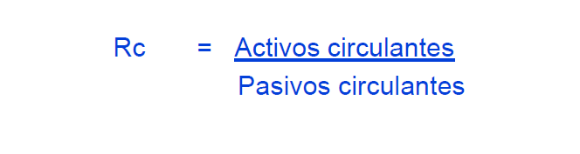
Razones de liquidez
• Concepto: Capacidad para cumplir con las obligaciones financieras en el corto plazo.
Razón de circulante: Liquidez General: Es una medida relativa de la liquidez de la empresa
  Indica cuantos dólares de activos de corto plazo (activo circulante) tengo para hacerle frente a cada dólar de obligaciones de corto plazo (pasivo circulante)
  Varía bastante entre industrias, pero es frecuente encontrarse valores entre 0.8 y 2.0
  Algunas publicaciones incluso mencionan (incorrectamente) que este indicador debería ser alrededor de 2.0

Slide 17
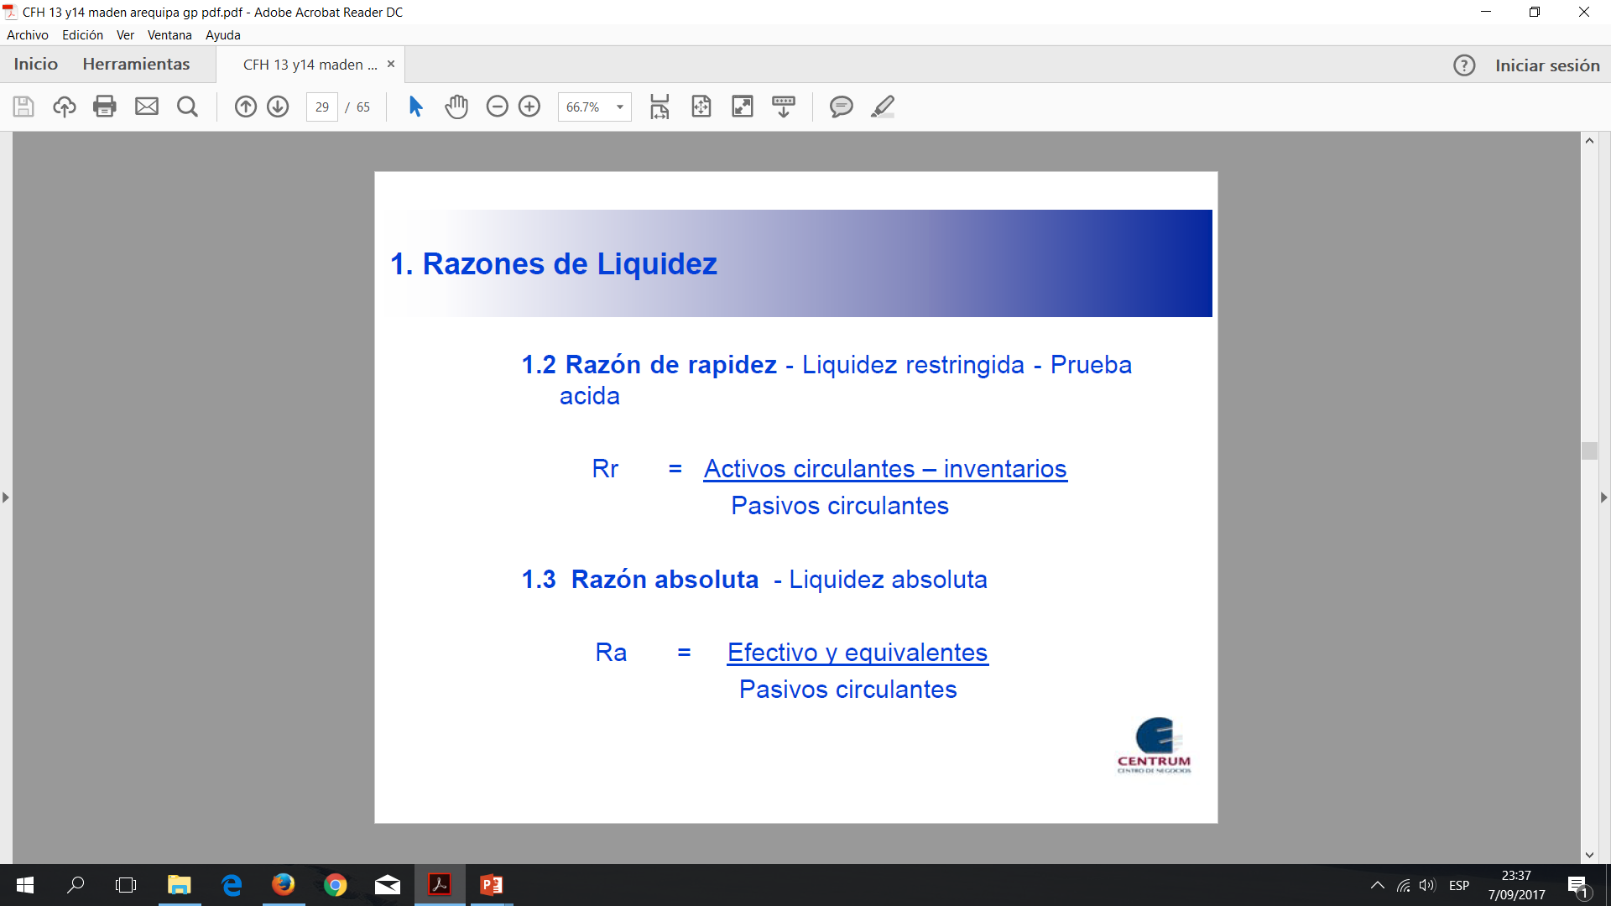
Razones de liquidez
Razón Acida o prueba ácida
  Es un indicador de liquidez mucho más riguroso (ácido) de la liquidez de una empresa
  Parte del supuesto que los inventarios no serán liquidados para hacerle frente a las obligaciones de corto plazo
  Algunas publicaciones sostienen (incorrectamente) que debería ser mayor que 1.0, pero varía enormemente entre industrias

Slide 18
Razones de liquidez

Slide 19
Razones de apalancamiento
Concepto: permiten medir el grado en que una compañía se financia con deuda.
• A mayor deuda mayor la posibilidad de que se presenten apuros financieros e incluso quiebra.
• Multiplicador de capital : indica cuánto activo tiene la empresa por cada unidad monetaria de capital.

Slide 20
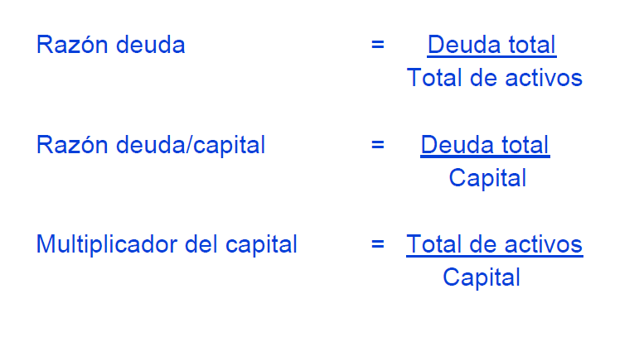
Razones de apalancamiento
Pasivo total Activo total
Los bancos aceptan como indicador 1
Activo total Pasivo total

Slide 21
Razones de rentabilidad
Margen sobre ventas (margen neto)
  Cuanto de cada dólar de venta queda en utilidades después de deducir todos los gastos
  Representa una evaluación general de la productividad
  Varía mucho entre industrias
  Es independiente de la inversión realizada por lo que no es una buena medida del rendimiento obtenido por los inversionistas
Margen bruto
  Cuanto de cada dólar de venta queda después de deducir los gastos incurridos en producción
  Es un indicador de que tan bien la empresa produce bienes ó servicios
  Especialmente delicado en empresas manufactureras
Margen Operativo
  Cuanto de cada dólar de venta queda en utilidades después de deducir todos los gastos de operación (fabricación, ventas, administrativos, pero no financieros ni impuestos)
  Indica que tan eficientemente opera la empresa como un todo sin preocuparse de su estructura financiera ni de los impuestos
  Muy utilizado para evaluar el desempeño de la administración

Slide 22
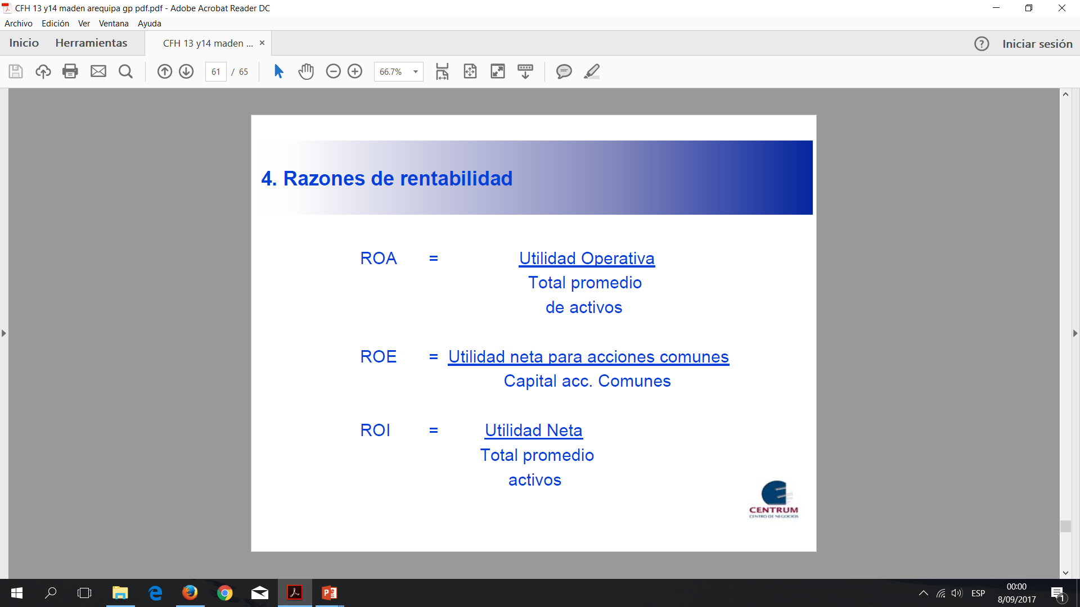
Razones de rentabilidad
Rendimiento sobre patrimonio (ROE)
  Es la mejor medida del rendimiento obtenido por los dueños de la empresa
  A veces se deduce el dividendo preferido de las utilidades netas para obtener el rendimiento obtenido por los accionistas
  Debería utilizarse el patrimonio promedio.
  Cuan adecuado es depende del nivel de tasas de interés y del riesgo del negocio
        Beneficio Neto
        Patrimonio
Utilidad p

Slide 23
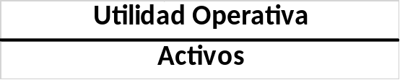
Razones de rentabilidad
Rendimiento sobre activo (ROA)
  Es una medida de que tan eficientemente la administración emplea los activos que le han sido confiados para generar utilidades
  Se utilizan las utilidades antes de intereses pero después de impuestos para aumentar la comparabilidad entre empresas y divisiones (como si la empresa no tuviese deuda)
  Debería utilizarse el activo promedio
  Existen diferentes formas de calcular esta razón. Algunos utilizan utilidades antes de intereses e impuestos (UAII) dividido por activos. Otros simplemente utilidad neta después de impuestos dividido por

Slide 24
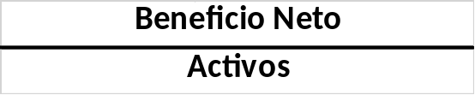
Razones de rentabilidad
Rendimiento sobre Inversión Total (ROI)
  Es una medida de la rentabilidad que se obtiene por todos los fondos invertidos en la empresa (deuda que devenga intereses y capital aportado por los socios)
  Se utilizan las utilidades antes de intereses pero después de impuestos aquí también
  Debería utilizarse la inversión total promedio.

Slide 25
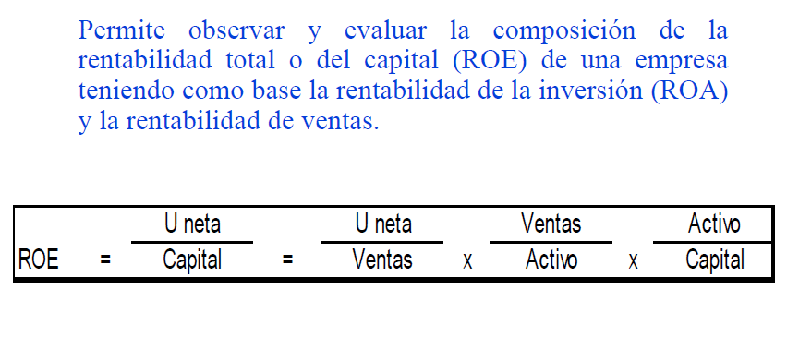
Análisis dupont

Slide 26
Razones de actividad y rotación
Rotación de Existencias: muestra la velocidad (en veces) en que la empresa convierte sus Inventarios en Ventas.
        Costo de las Ventas
        Existencias
RE =

Slide 27
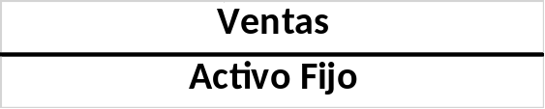

Razones de actividad y rotación
Rotación del activo fijo: Es una medida de la intensidad del capital, una baja rotación implica alta intensidad y viceversa.
RA=

Slide 28
NO PAT
WACC = (Costo deuda x Participación deuda) + (Costo capital x cok)

Slide 29
ROIC
NOPAT / CAPITAL INVERTIDO

Slide 30
WACC
WACC = (Costo deuda x Participación deuda) + (Costo capital x Participación capital)

Slide 31
EVA
(ROIC – WACC) * CAPITAL INVERTIDO

